Slide 1


Лекция 06
Порождающие паттерны
Abstract Factory
Builder
Factory Method
Prototype
Singleton
Object Pool*
2022

Slide 2
Порождающие паттерны
Ульяновский государственный технический университет
ULSTU.RU

Slide 3
Порождающие паттерны
Порождающие паттерны
Порождающие паттерны проектирования предназначены для создания объектов, позволяя системе оставаться независимой как от самого процесса порождения, так и от типов порождаемых объектов.
Ульяновский государственный технический университет
ULSTU.RU

Slide 4
Порождающие паттерны
Порождающие паттерны
Паттерн Abstract Factory
Паттерн Builder
Паттерн Factory Method
Паттерн Prototype
Паттерн Singleton
Паттерн Object Pool*
Ульяновский государственный технический университет
ULSTU.RU

Slide 5
Abstract Factory
Ульяновский государственный технический университет
ULSTU.RU

Slide 6
Abstract Factory
Описание
Паттерн Абстрактная фабрика (Abstract Factory) предоставляет интерфейс для создания семейств взаимосвязанных объектов с определенными интерфейсами без указания конкретных типов данных объектов.
Абстрактная фабрика используется:
Когда система не должна зависеть от способа создания и компоновки новых объектов.
Когда создаваемые объекты должны использоваться вместе и являются взаимосвязанными.
Ульяновский государственный технический университет
ULSTU.RU

Slide 7
Abstract Factory
Участники
AbstractProductA и AbstractProductB: абстрактные классы, определяющие интерфейс для классов, объекты которых будут создаваться в программе.
ProductA1 / ProductA2 и ProductB1 / ProductB2: конкретные классы, представляющие конкретную реализацию абстрактных классов.
AbstractFactory: абстрактный класс фабрики, определяющий методы для создания объектов. Причем методы возвращают абстрактные продукты, а не их конкретные реализации.
ConcreteFactory1 и ConcreteFactory2: конкретные классы фабрик, реализующие абстрактные методы базового класса и непосредственно определяют какие конкретные продукты использовать.
Client: класс клиента, использующий класс фабрики для создания объектов. При этом он использует исключительно абстрактный класс фабрики AbstractFactory и абстрактные классы продуктов AbstractProductA и AbstractProductB и никак не зависит от их конкретных реализаций.
Ульяновский государственный технический университет
ULSTU.RU

Slide 8
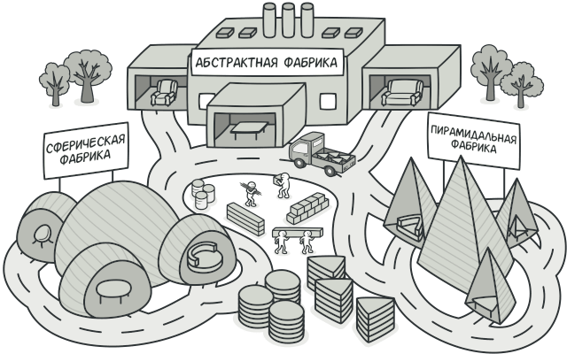
Abstract Factory
Рисунок
Ульяновский государственный технический университет
ULSTU.RU

Slide 9
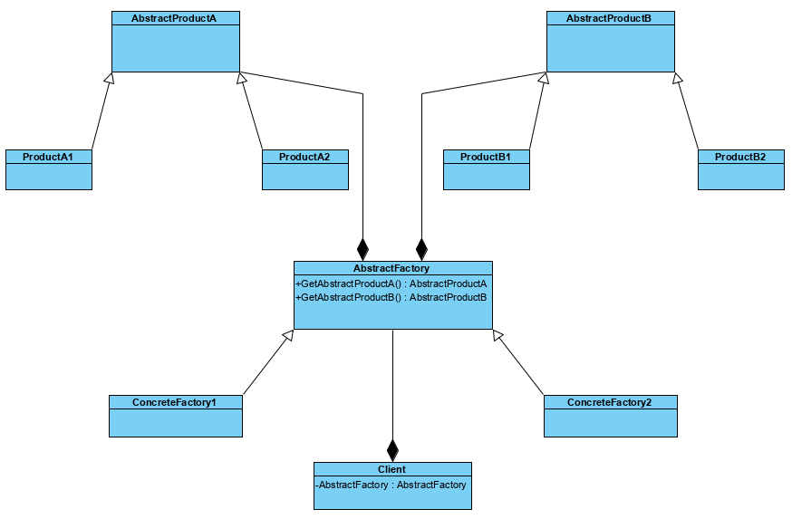
Abstract Factory
Схема
Ульяновский государственный технический университет
ULSTU.RU

Slide 10
Abstract Factory
Пример. Участники
AbstractProductA и AbstractProductB: AbstractWeapon и AbstractMovement. Абстрактный класс, описывающий оружие в игре. Абстрактный класс, описывающий перемещение в игре.
ProductA1 / ProductA2 и ProductB1 / ProductB2: Arbalet / Sword и FlyMovement / RunMovement. Класс, описывающий оружие – арбалет. Класс, описывающий оружие – меч. Класс, описывающий перемещение по воздуху. Класс, описывающий перемещение по земле (бег).
AbstractFactory: AbstractHeroFactory. Абстрактный класс, описывающий героя.
ConcreteFactory1 и ConcreteFactory2: AngelFactory и WarriorFactory. Класс, описывающий перемещение героя-ангела, умеющего летать и стрелять из арбалета. Класс, описывающий перемещение героя-воина, умеющего бегать и драться мечом.
Client: Hero. Класс, описывающий героя игры.
Ульяновский государственный технический университет
ULSTU.RU

Slide 11
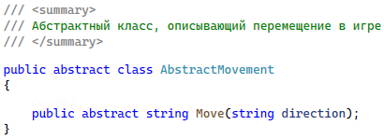
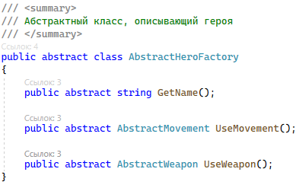
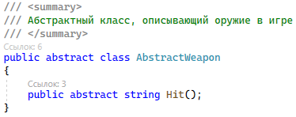
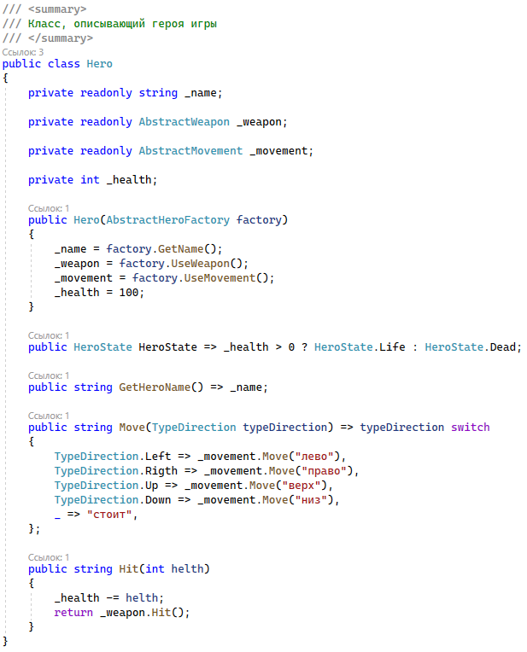
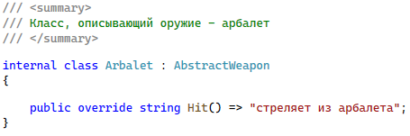
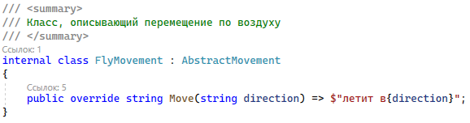
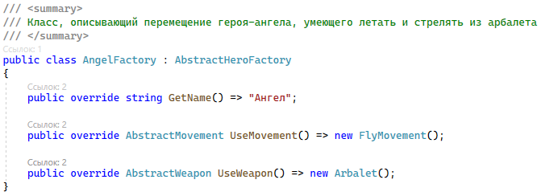
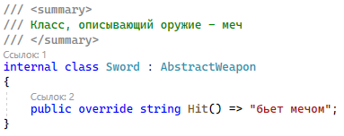
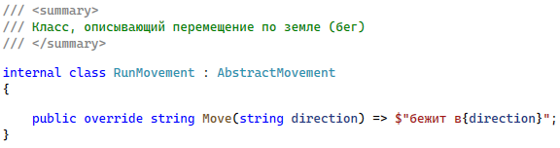
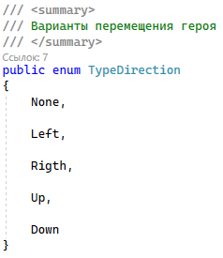
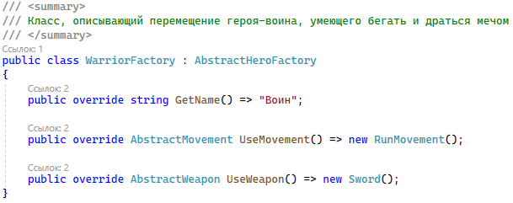
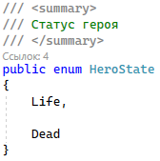
Abstract Factory
Пример. Код
Ульяновский государственный технический университет
ULSTU.RU

Slide 12
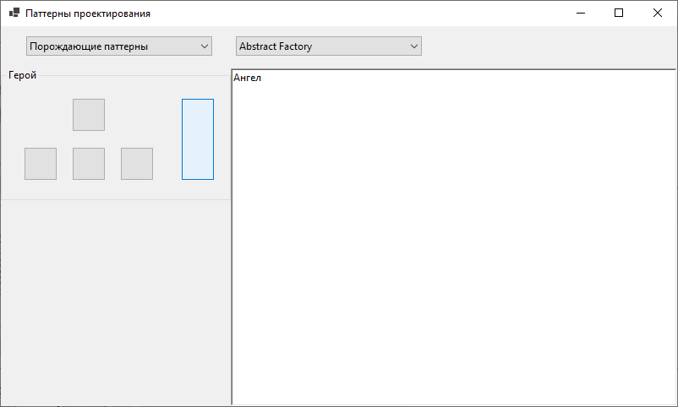
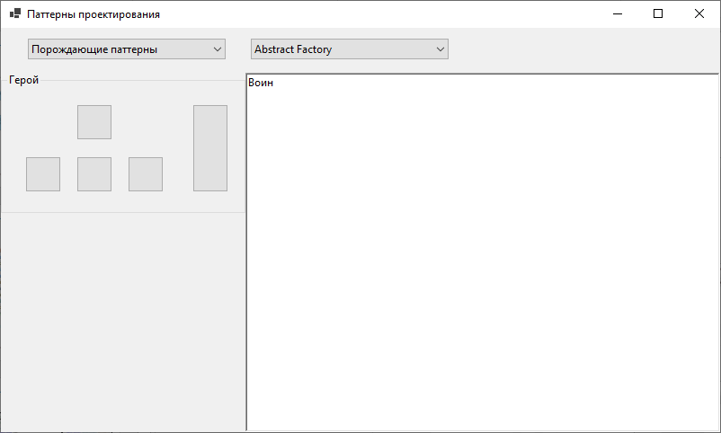
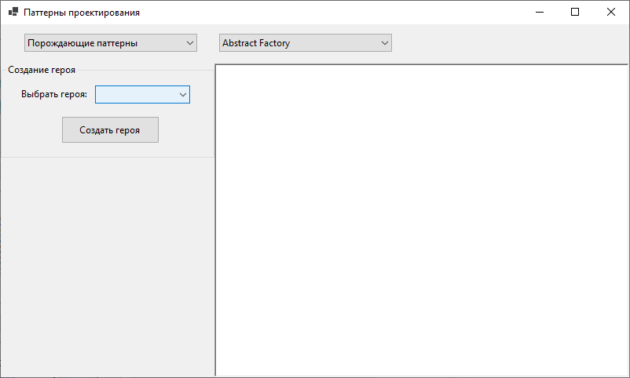
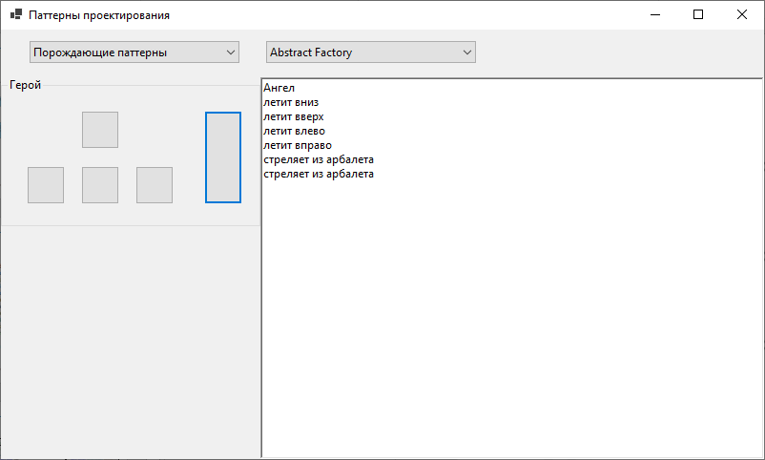
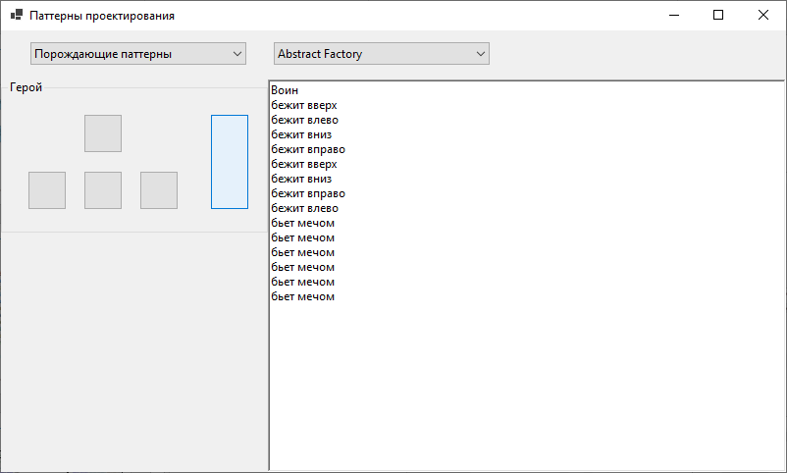
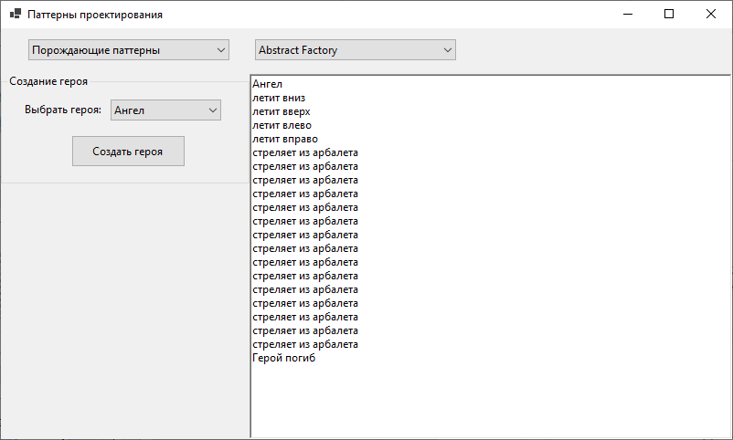
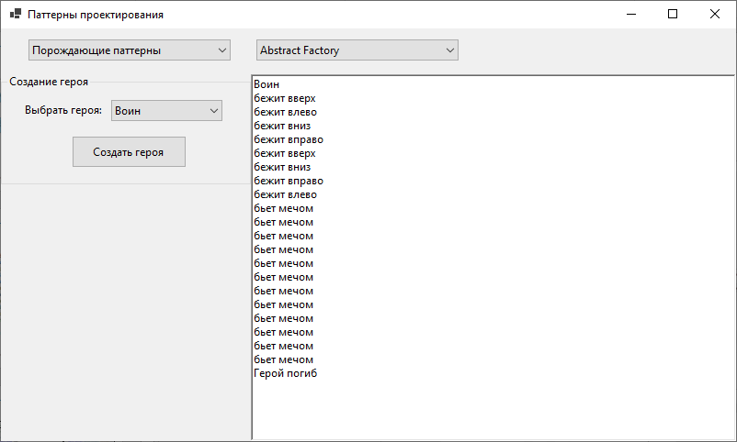
Abstract Factory
Пример. Решение
Ульяновский государственный технический университет
ULSTU.RU

Slide 13
Abstract Factory
Преимущества
Недостатки
Гарантирует сочетаемость создаваемых продуктов.
Избавляет клиентский код от привязки к конкретным классам продуктов.
Выделяет код производства продуктов в одно место, упрощая поддержку кода.
Упрощает добавление новых продуктов в программу.
Реализует принцип открытости/закрытости.
Усложняет код программы из-за введения множества дополнительных классов.
Требует наличия всех типов продуктов в каждой вариации.
Ульяновский государственный технический университет
ULSTU.RU

Slide 14
Builder
Ульяновский государственный технический университет
ULSTU.RU

Slide 15
Builder
Описание
Строитель (Builder) – шаблон проектирования, который инкапсулирует создание объекта и позволяет разделить его на различные этапы.
Строитель используется:
Когда процесс создания нового объекта не должен зависеть от того, из каких частей этот объект состоит и как эти части связаны между собой.
Когда необходимо обеспечить получение различных вариаций объекта в процессе его создания.
Ульяновский государственный технический университет
ULSTU.RU

Slide 16
Builder
Участники
Product: представляет объект, который должен быть создан. В данном случае все части объекта заключены в списке parts.
Builder: определяет интерфейс для создания различных частей объекта Product.
ConcreteBuilder: конкретная реализация Buildera. Создает объект Product и определяет интерфейс для доступа к нему.
Director: распорядитель - создает объект, используя объекты Builder.
Ульяновский государственный технический университет
ULSTU.RU

Slide 17
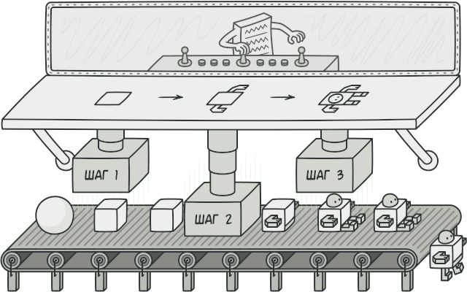
Builder
Рисунок
Ульяновский государственный технический университет
ULSTU.RU

Slide 18
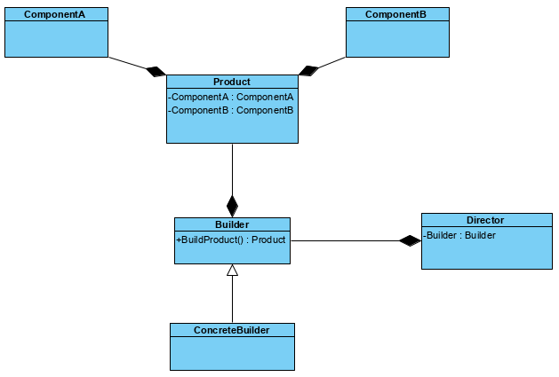
Builder
Схема
Ульяновский государственный технический университет
ULSTU.RU

Slide 19
Builder
Пример. Участники
Product: Robot. Класс, описывающий робота.
ComponentA, ComponentB: Body, Foot и Hand. Класс, описывающий тело с батареей и местом для перевоза груза. Класс, описывающий ногу, которая может перемещаться вперед/назад. Класс, описывающий руку, которая может брать и отдавать предмет.
Builder: RobotBuilder. Класс-построитель робота.
ConcreteBuilder: ScoutRobotBuilder и TransporterRobotBuilder. Класс, создающий робота-разведчика. Класс, создающий робота-перевозчика.
Director: RobotFactory. Класс, описывающий завод, производящий роботов.
Ульяновский государственный технический университет
ULSTU.RU

Slide 20
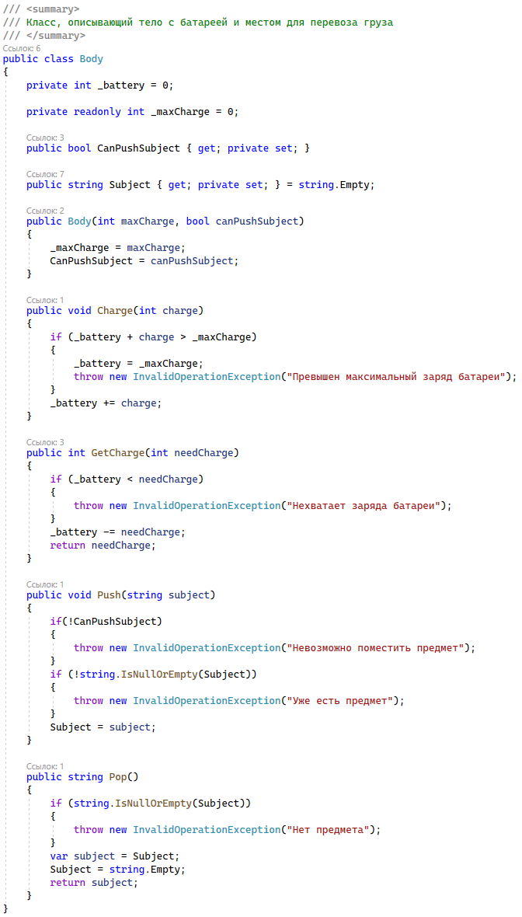
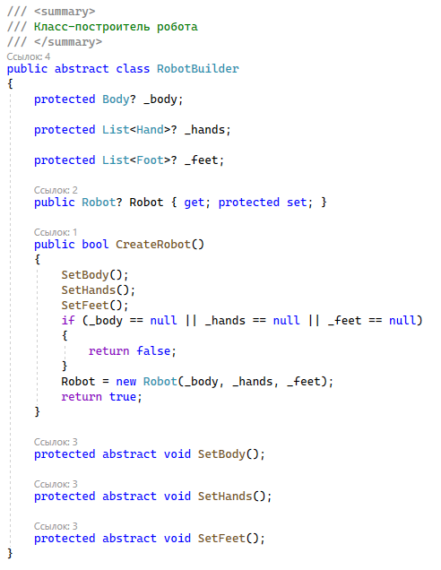
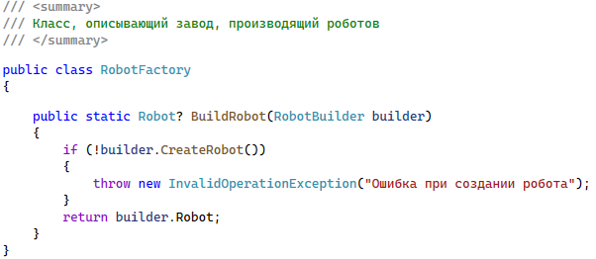
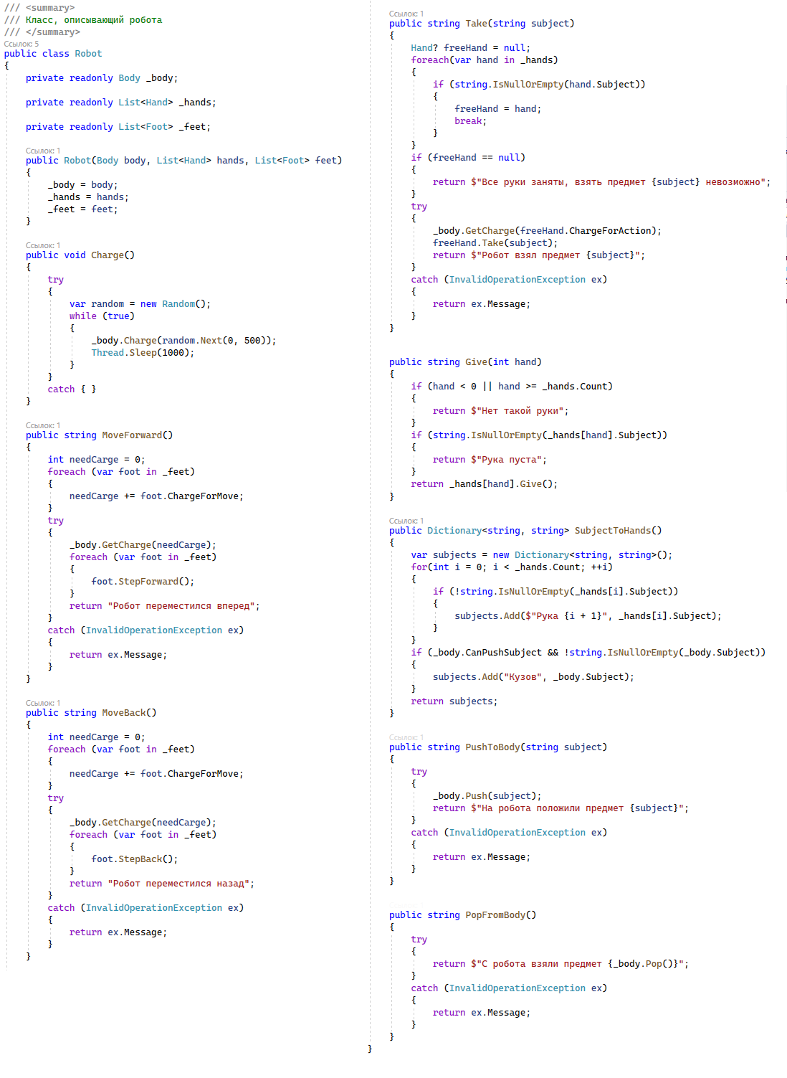
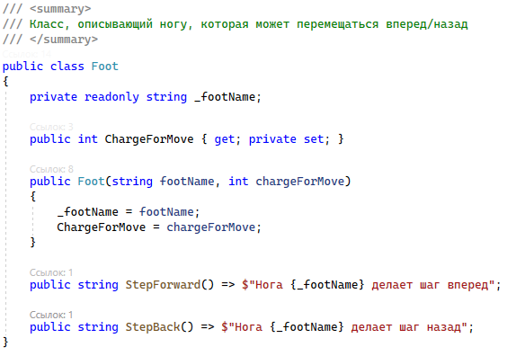
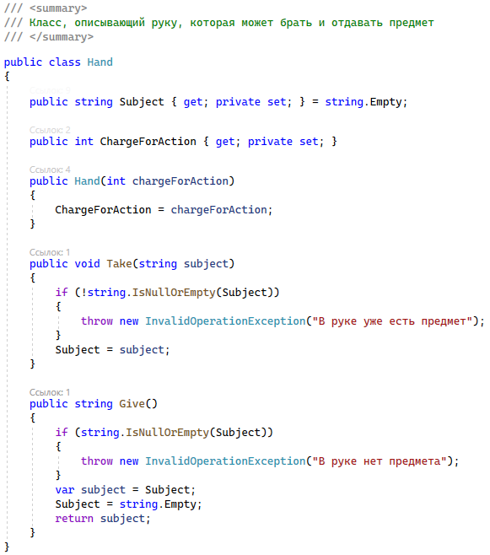
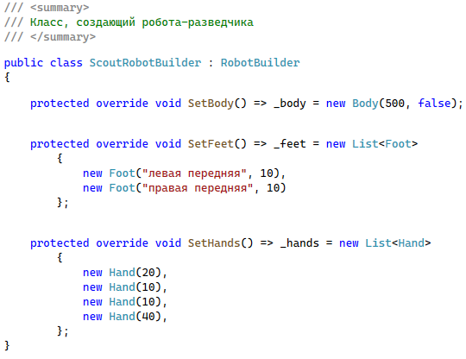
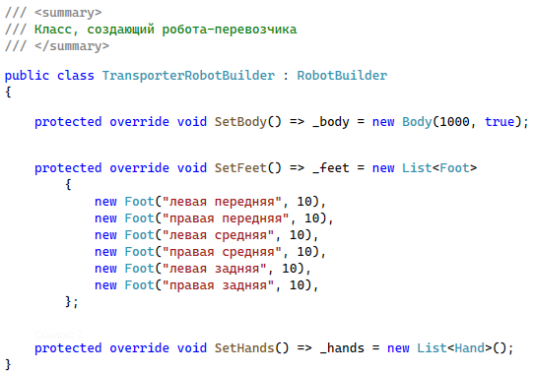
Builder
Пример. Код
Ульяновский государственный технический университет
ULSTU.RU

Slide 21
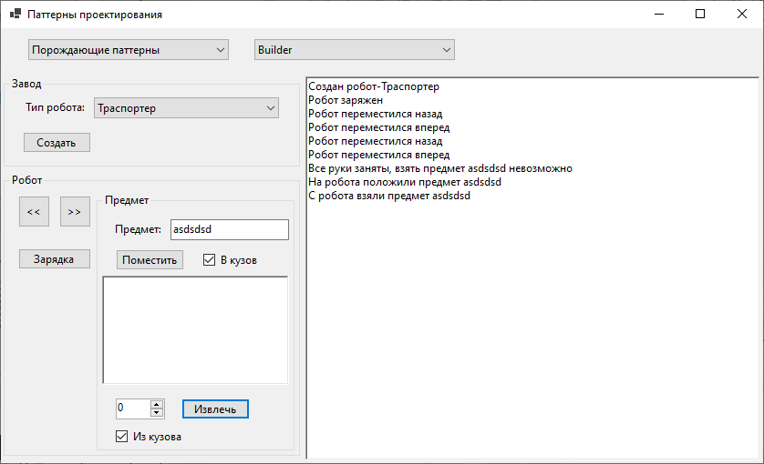
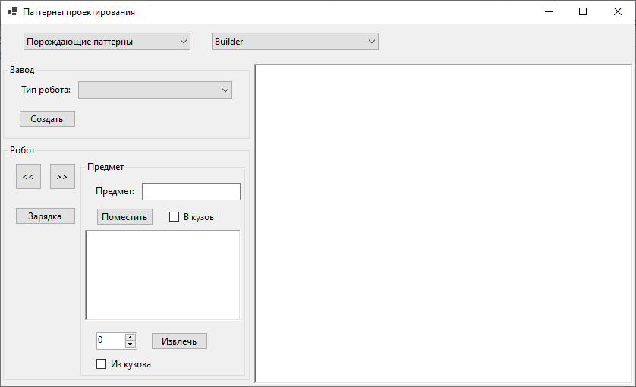
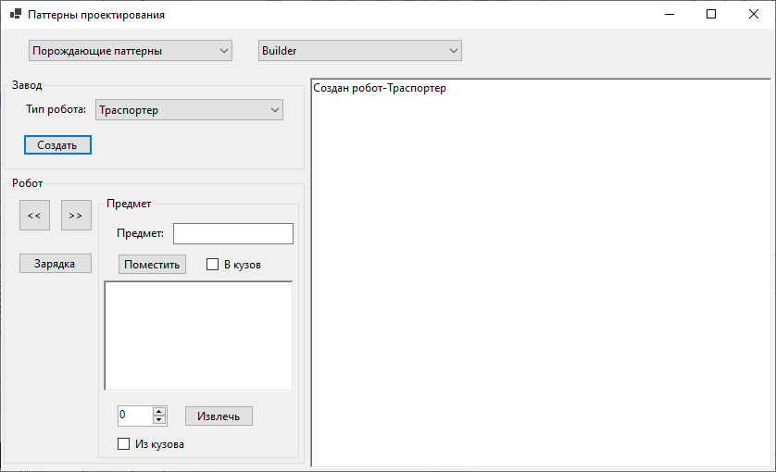
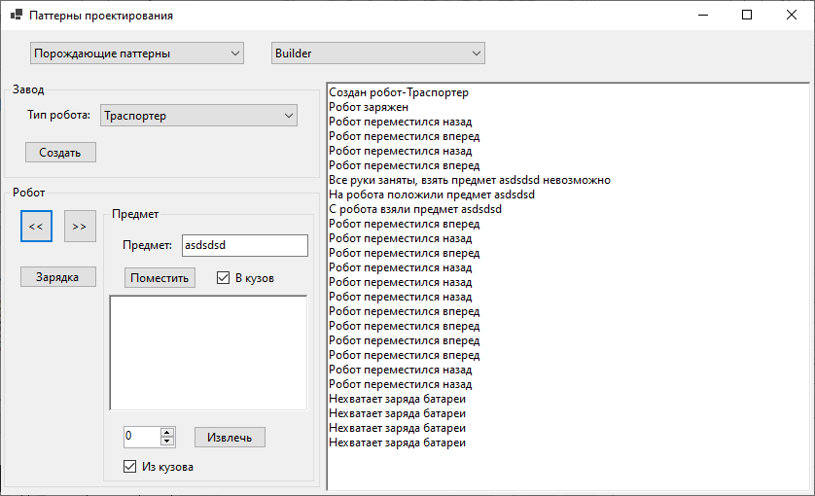
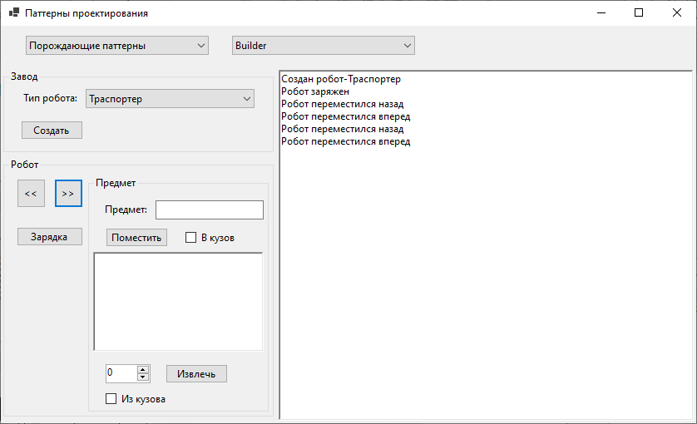
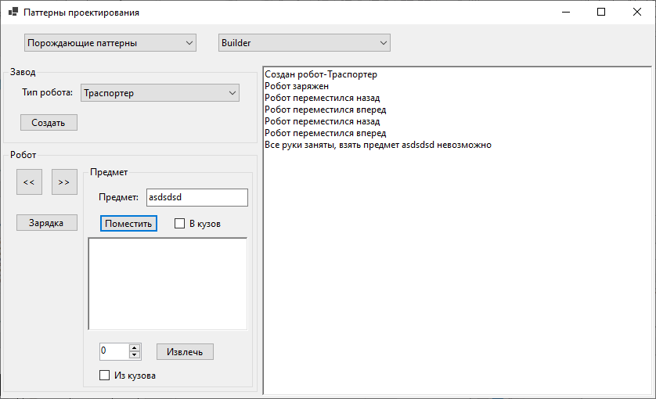
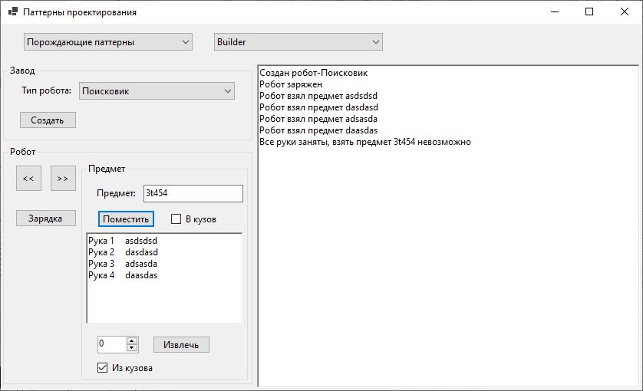
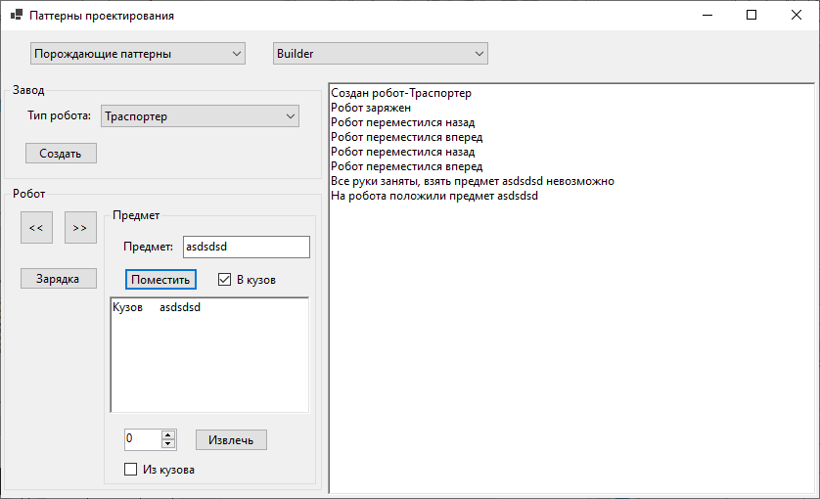
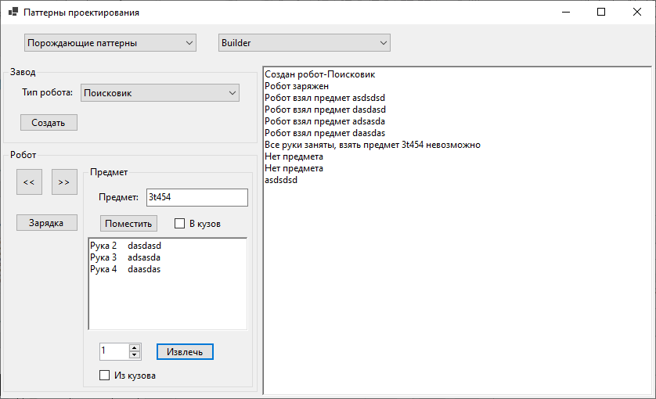
Builder
Пример. Решение
Ульяновский государственный технический университет
ULSTU.RU

Slide 22
Builder
Преимущества
Недостатки
Позволяет создавать продукты пошагово.
Позволяет использовать один и тот же код для создания различных продуктов.
Изолирует сложный код сборки продукта от его основной бизнес-логики.
Усложняет код программы из-за введения дополнительных классов.
Клиент будет привязан к конкретным классам строителей, так как в интерфейсе директора может не быть метода получения результата.
Ульяновский государственный технический университет
ULSTU.RU

Slide 23
Factory Method
Ульяновский государственный технический университет
ULSTU.RU

Slide 24
Factory Method
Описание
Фабричный метод (Factory Method) – это паттерн, который определяет интерфейс для создания объектов некоторого класса, но непосредственное решение о том, объект какого класса создавать происходит в подклассах. То есть паттерн предполагает, что базовый класс делегирует создание объектов классам-наследникам.
Фабричный метод используется:
Когда заранее неизвестно, объекты каких типов необходимо создавать.
Когда система должна быть независимой от процесса создания новых объектов и расширяемой: в нее можно легко вводить новые классы, объекты которых система должна создавать.
Когда создание новых объектов необходимо делегировать из базового класса классам наследникам.
Ульяновский государственный технический университет
ULSTU.RU

Slide 25
Factory Method
Участники
Product: абстрактный класс, определяющий интерфейс класса, объекты которого надо создавать.
ConcreteProductA и ConcreteProductB: конкретные классы, представляющие реализацию класса Product. Таких классов может быть множество.
Creator: абстрактный класс, определяющий абстрактный фабричный метод FactoryMethod(), который возвращает объект Product.
ConcreteCreatorA и ConcreteCreatorB: конкретные классы-наследники класса Creator, определяющие свою реализацию метода FactoryMethod(). Причем метод FactoryMethod() каждого отдельного класса-создателя возвращает определенный конкретный тип продукта. Для каждого конкретного класса продукта определяется свой конкретный класс создателя.
Ульяновский государственный технический университет
ULSTU.RU

Slide 26
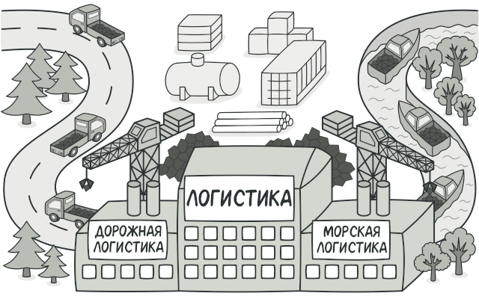
Factory Method
Рисунок
Ульяновский государственный технический университет
ULSTU.RU

Slide 27
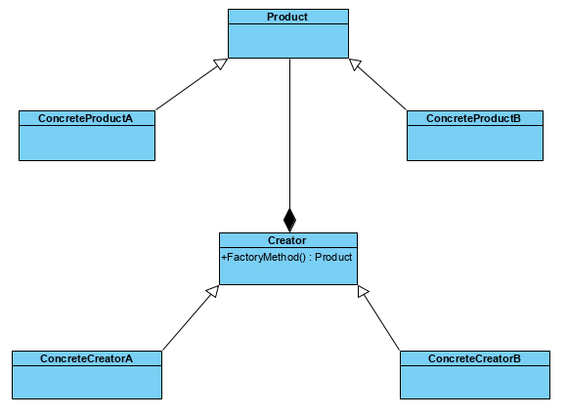
Factory Method
Схема
Ульяновский государственный технический университет
ULSTU.RU

Slide 28
Factory Method
Пример. Участники
Product: ITransport. Интерфейс, описывающий транспорт для перевозки грузов.
ConcreteProductA и ConcreteProductB: Truck и Ship. Класс, описывающий грузовик для перевозки грузов. Класс, описывающий корабль для перевозки грузов.
Creator: AbstractDeliveryService. Класс, описывающий доставку заказов.
ConcreteCreatorA и ConcreteCreatorB: DeliveryByLand и DeliveryByWater. Класс, описывающий доставку заказов по земле грузовиками. Класс, описывающий доставку заказов по воде кораблями.
Ульяновский государственный технический университет
ULSTU.RU

Slide 29
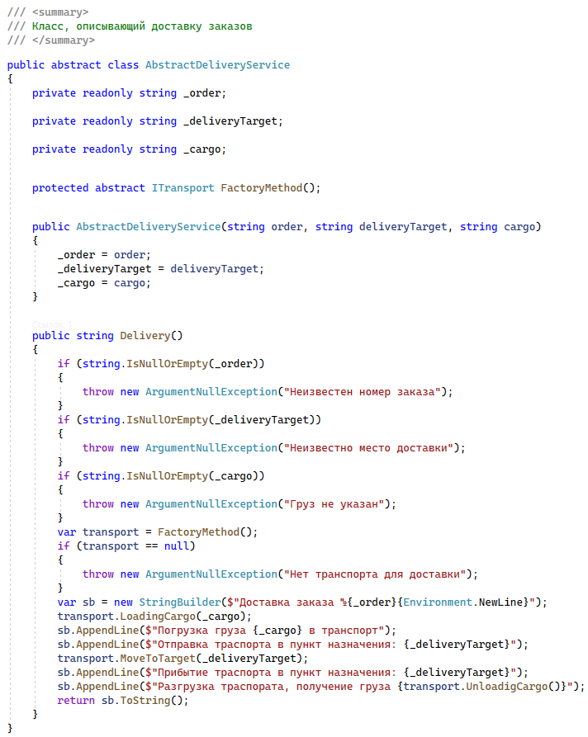
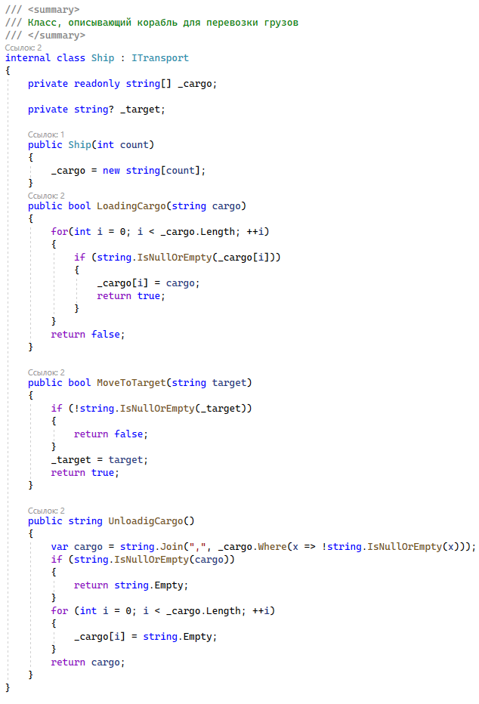
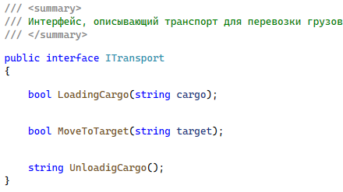
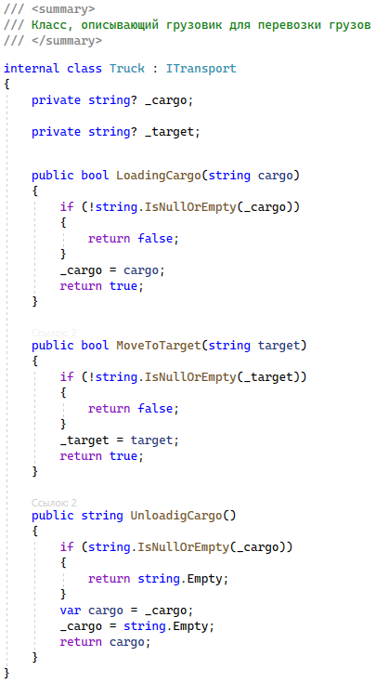
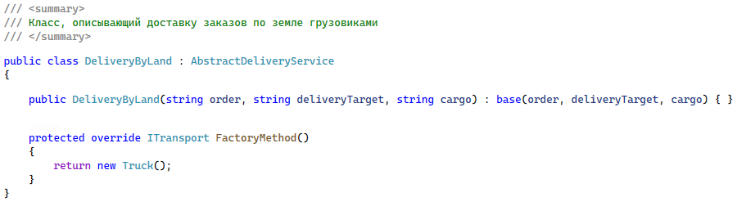
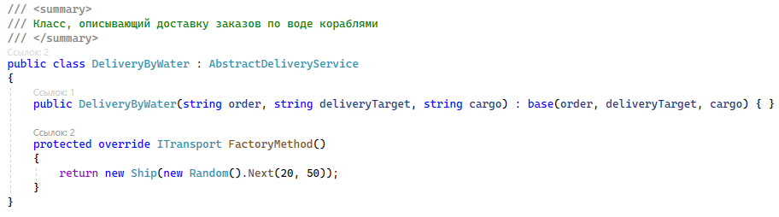
Factory Method
Пример. Код
Ульяновский государственный технический университет
ULSTU.RU

Slide 30
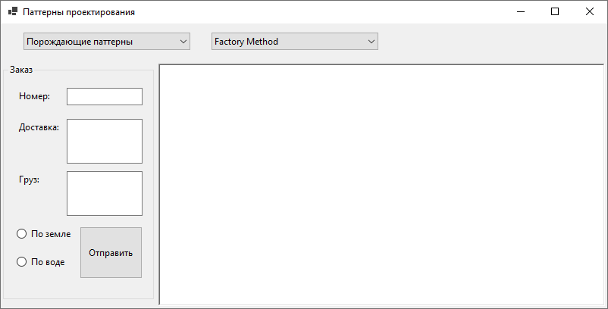
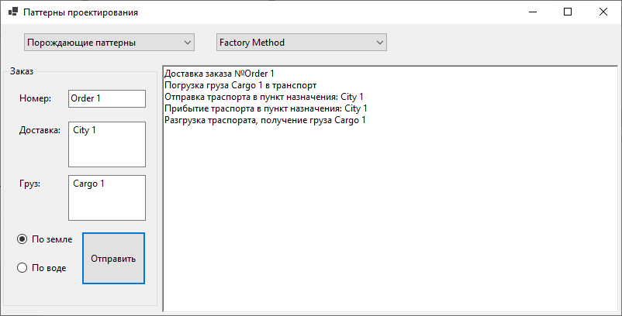

Factory Method
Пример. Решение
Ульяновский государственный технический университет
ULSTU.RU

Slide 31
Factory Method
Преимущества
Недостатки
Избавляет класс от привязки к конкретным классам продуктов.
Выделяет код производства продуктов в одно место, упрощая поддержку кода.
Упрощает добавление новых продуктов в программу.
Реализует принцип открытости/закрытости.
Может привести к созданию больших параллельных иерархий классов, так как для каждого класса продукта надо создать свой подкласс создателя.
Ульяновский государственный технический университет
ULSTU.RU

Slide 32
Prototype
Ульяновский государственный технический университет
ULSTU.RU

Slide 33
Prototype
Описание
Паттерн Прототип (Prototype) позволяет создавать объекты на основе уже ранее созданных объектов-прототипов. То есть по сути данный паттерн предлагает технику клонирования объектов.
Прототип используется:
Когда конкретный тип создаваемого объекта должен определяться динамически во время выполнения.
Когда нежелательно создание отдельной иерархии классов фабрик для создания объектов-продуктов из параллельной иерархии классов (как это делается, например, при использовании паттерна Абстрактная фабрика).
Когда клонирование объекта является более предпочтительным вариантом нежели его создание и инициализация с помощью конструктора. Особенно когда известно, что объект может принимать небольшое ограниченное число возможных состояний.
Ульяновский государственный технический университет
ULSTU.RU

Slide 34
Prototype
Участники
Prototype: определяет интерфейс для клонирования самого себя, который, как правило, представляет метод Clone().
ConcretePrototype1 и ConcretePrototype2: конкретные реализации прототипа. Реализуют метод Clone().
Client: создает объекты прототипов с помощью метода Clone().
Ульяновский государственный технический университет
ULSTU.RU

Slide 35

Prototype
Рисунок
Ульяновский государственный технический университет
ULSTU.RU

Slide 36

Prototype
Схема
Ульяновский государственный технический университет
ULSTU.RU

Slide 37
Prototype
Пример. Участники
Prototype: IFigure. Интерфейс, описывающий фигуру.
ConcretePrototype1 и ConcretePrototype2: Circle и Rectangle. Класс, описывающий окружность. Класс, описывающий прямоугольник.
Client: FigureProvider. Класс, отвечающий за создание фигур.
Ульяновский государственный технический университет
ULSTU.RU

Slide 38




Prototype
Пример. Код
Ульяновский государственный технический университет
ULSTU.RU

Slide 39


Prototype
Пример. Решение
Ульяновский государственный технический университет
ULSTU.RU

Slide 40
Prototype
Преимущества
Недостатки
Позволяет клонировать объекты, не привязываясь к их конкретным классам.
Меньше повторяющегося кода инициализации объектов.
Ускоряет создание объектов.
Альтернатива созданию подклассов для конструирования сложных объектов.
Сложно клонировать составные объекты, имеющие ссылки на другие объекты.
Ульяновский государственный технический университет
ULSTU.RU

Slide 41
Singleton
Ульяновский государственный технический университет
ULSTU.RU

Slide 42
Singleton
Описание
Одиночка (Singleton, Синглтон) – порождающий паттерн, который гарантирует, что для определенного класса будет создан только один объект, а также предоставит к этому объекту точку доступа.
Одиночка используется:
Когда необходимо, чтобы для класса существовал только один экземпляр.
Синглтон позволяет создать объект только при его необходимости. Если объект не нужен, то он не будет создан. В этом отличие синглтона от глобальных переменных.
Ульяновский государственный технический университет
ULSTU.RU

Slide 43
Singleton
Участники
Singleton: класс, для которого необходимо создать только один экземпляр. У такого класса только приватные конструкторы и статичный метод, который возвращает экземпляр Singleton.
Client: через вызов статичного метода получает экземпляр класса Singleton.
Ульяновский государственный технический университет
ULSTU.RU

Slide 44

Singleton
Рисунок
Ульяновский государственный технический университет
ULSTU.RU

Slide 45

Singleton
Схема
Ульяновский государственный технический университет
ULSTU.RU

Slide 46
Singleton
Пример. Участники
Singleton: DataListSingleton. Класс-одиночка, хранящий список объектов класса Data.
Client: DataStorage. Класс, описывающий работу со списком объектов класса Data.
Ульяновский государственный технический университет
ULSTU.RU

Slide 47



Singleton
Пример. Код
Ульяновский государственный технический университет
ULSTU.RU

Slide 48






Singleton
Пример. Решение
Ульяновский государственный технический университет
ULSTU.RU

Slide 49
Singleton
Преимущества
Недостатки
Гарантирует наличие единственного экземпляра класса.
Предоставляет к нему глобальную точку доступа.
Реализует отложенную инициализацию объекта-одиночки.
Нарушает принцип единственной ответственности класса.
Маскирует плохой дизайн.
Проблемы мультипоточности.
Требует постоянного создания Mock-объектов при юнит-тестировании.
Ульяновский государственный технический университет
ULSTU.RU

Slide 50
ObjectPool
Ульяновский государственный технический университет
ULSTU.RU

Slide 51
ObjectPool
Описание
Пулы объектов (известны также как пулы ресурсов) используются для управления кэшированием объектов. Клиент, имеющий доступ к пулу объектов может избежать создания новых объектов, просто запрашивая в пуле уже созданный экземпляр. Пул объектов может быть растущим, когда при отсутствии свободных создаются новые объекты или c ограничением количества создаваемых объектов.
Желательно, чтобы все многократно используемые объекты, свободные в некоторый момент времени, хранились в одном и том же пуле объектов. Тогда ими можно управлять на основе единой политики. Для этого класс Object Pool проектируется с помощью паттерна Singleton.
Ульяновский государственный технический университет
ULSTU.RU

Slide 52
ObjectPool
Описание
Применение паттерна ObjectPool может значительно повысить производительность системы.
Его использование наиболее эффективно в ситуациях, когда создание экземпляров некоторого класса требует больших затрат, объекты в системе создаются часто, но число создаваемых объектов в единицу времени ограничено.
Применение паттерна оправдано, когда у объекта выделяется внутреннее состояние и затраты уходят на создание именно этой части объекта.
Ульяновский государственный технический университет
ULSTU.RU

Slide 53
Спасибо за внимание!
Рады видеть Вас на наших мероприятиях!
2022

